Slide 1

操作性精神动力学诊断系统(OPD)
OPD 工作组编辑, 德国

Slide 2
操作性精神动力学诊断系统代表了具有详细定义说明和可操作的精神动力学项目的评估工具

Slide 3
OPD Task Force (Eds)
Operationalized
Psychodynamic
Diagnosis OPD-2
开始: 1992
德文第一版: 1996
英文第一版: 2001

Slide 4
OPD 的目标
OPD描述了与临床相关的精神动力学结构，以及和精神分析情形相关的容易观察到的现象。
OPD 是对ICD 10或DSM IV等以症状描述为主的诊断系统的补充。

Slide 5
OPD意图 - 1
提供临床诊断的指南，便于以相对自由的形式让使用者有足够的空间形成他们自己的评估。
.

Slide 6
OPD意图 - 2
对精神动力学的治疗培训的支持(观察的标准，识别的尺度)

Slide 7
OPD意图 - 3
对精神动力学结构的交流有所推动

Slide 8
OPD意图 - 4
研究工具 (信度)，通过
建立更严格的诊断标准
使用更多的同质例子
提供更清晰的基本资料，为新的方法
针对疾病的过程进行处理
验证治疗的指正
验证了不同的指正（形式、持续时间、频率）
针对不同的生活状况，制定了多样的形式
检验治疗的效果和效率.

Slide 9
OPD手册的指导方针
- 1 -
对临床相关的精神动力学方面的诊断和进程建构。

Slide 10
OPD手册的指导方针
- 2 -
OPD 是一个适于应用的工具系统，并在纯粹行为描述和纯粹元心理概念之间形成了适当的抽象化和妥协。

Slide 11
OPD手册的指导方针
- 3 -
制定一系列术语上表达同一和准确的概念——独立于任何特定学派、最终被不同心理学派的接受。

Slide 12
OPD 访谈
半结构化的精神动力学访谈，使用必需的提问，例如：
  探知关系的情节
  自我描述 (主体经历)
  重要他人的描述 (客体经历)
  进行心理治疗的动机，内省的能力

Slide 13
OPD – 多轴评估工具
轴1: 疾病体验和治疗前提
轴2: 人际关系(模式)
轴3: 核心的冲突主题
轴4: 结构 (-相关的能力)
轴5: 根据ICD 10的诊断

Slide 14
为什么是这些五轴的opd?(1)
轴1: 疾病体验和治疗前提
诸因素的实际相关性（借用认知心理学）：
患者需从他们当下的情况、他们的期望、他们抱怨的措辞及他们对治疗的期望来分析。
重点更多的在经历和动机上而较少的在疾病行为上。 这在心理学上更好的被研究和相对易于操作。

Slide 15
为什么是这些五轴的opd? (2)
轴2: 人际关系(模式)
部分根植于精神分析的诊断中- 其包括了人际关系的诊断– 通过移情和反移情的强调。
此轴（与轴3和4相反）没有理想形式，但提供了一基于观察并具有各种组合的开放性的行为模式的标准系统。

Slide 16
为什么是这些五轴的opd? (3)
轴3: 冲突
内部冲突为核心
面临实际外部的冲突，内化冲突是传统精神分析诊断的重要一部分。

Slide 17
为什么是这些五轴的opd? (4)
轴4: 结构 (-相关的能力)
描述各因素间心理结构的质或不足
自我观察和自我控制的可能和不可能。
心理结构是冲突的舞台，具有他们适应好的或不良的解决方式

Slide 18
为什么是这些五轴的opd?(5)
轴5: 根据ICD 10的诊断
描述性病理诊断整合在OPD中(ICD-10, DSM-IV)
强调了对精神病理学现象记录的需要，为任何精神动力学诊断所必需。
而且，工作组利用此轴对ICD-10提出一些心身医学方面补充

Slide 19

心理动力学诊断
人际关系/ 冲突/ 结构
治疗计划
焦点选择
治疗
焦点相关的心理治疗
评估
焦点相关的改变

Slide 20
轴1的背景
人对疾病的经历和处理的方式与治疗的指证有关。
无论什么样的治疗，只有患者必须觉得充分准备和被告知充分的情况下才能接受和配合。
心理治疗方面，重要的是患者是否具有：
为病所累的迹象,
显示了对疾病的精神动力性的内省,
对预期的治疗有动力
具有足够人力和物力上的资源.

Slide 21
轴1 的基本结构 (OPD 2)
基本模型
模型
心理治疗
模型
辩论术
模型
上瘾
模型
康复
通过评估者对患者的情况进行评估
5 个等级“从不”到“非常”
时间窗 7 天，对个别项目为更多的时间
以定位点例证定位
以患者思想范围定位

Slide 22
轴1 项目
对疾病/问题的客观评估
1. 症状的严重性
2. 持续时程
病人对疾病的体验和呈现；疾病观念
3.病人对疾病的体验和呈现
4.病人对疾病的观念
5.病人对改变的观念
改变的资源/阻碍
6.改变的资源
7.改变的阻碍

Slide 23
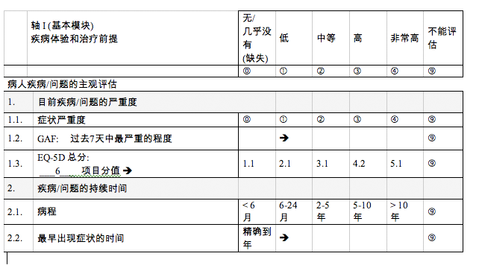
Axis I / 1

Slide 24
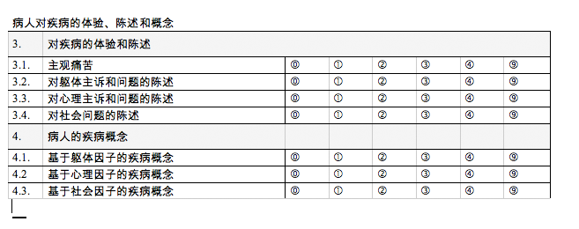
Axis I / 2

Slide 25
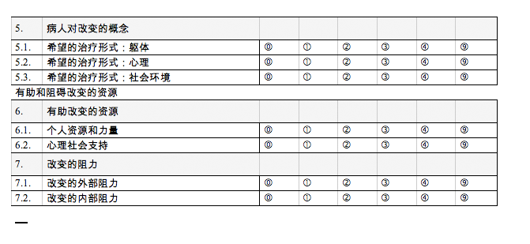
Axis I / 3

Slide 26
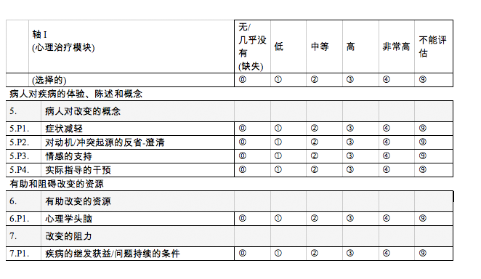
Axis I / Psychotherapy Module

Slide 27
轴-I (OPD 2)
基本模型总揽
对障碍/问题客观评价
B. 患者对疾病的表达和体验
C. 对预期改变的资源和疾病的维持因素
> 治疗的策略

Slide 28
轴-I (OPD 2)
对障碍/问题客观评价
1当前障碍/问题的严重性
1.症状的严重性(出自 OPD评估)
2. 心理症状的严重程度(GAF)
3. 躯体症状的严重程度 (EQ-5)
2.1障碍/问题的持续时程
2.2障碍/问题首发的年龄

Slide 29
轴-I (OPD 2)
B.病人对疾病的体验和呈现；疾病观念
疾病体验和对疾病的呈现
3.1主观痛苦
3.2躯体疾病和问题呈现
3.3心理疾病和问题呈现
3.4社会问题呈现

Slide 30
轴-I (OPD 2)
B.病人对疾病的体验和呈现；疾病观念
病人对疾病的观念
4.1躯体因素取向的疾病观念
4.2心理因素取向的疾病观念
4.3社会因素取向的疾病观念
5.1渴望的治疗类型：躯体治疗
5.2渴望的治疗类型：心理治疗
5.3渴望的治疗类型：社会/社区治疗

Slide 31
轴-I (OPD 2)
心理治疗模块
B.病人对疾病的体验和呈现；疾病观念
渴望的治疗类型：心理治疗
5.P1减轻症状
5.P2反思性澄清、冲突取向性治疗
5.P3情感支持性治疗
5.P4以主动教育为核心的治疗

Slide 32
轴-I (OPD 2)
改变的资源/阻碍
．改变的资源
6.1 个人资源
6.2 心理社会方面的社会支持

Slide 33
轴-I (OPD 2)
改变的资源/阻碍
维持问题/障碍的因素
7.1 内部因素
8.1 外部 (环境) 因素

Slide 34
轴-I (OPD 2)
心理治疗模块
改变的资源/阻碍
6.P1 心理学头脑

Slide 35
轴-I (OPD 2)
心理治疗模块
改变的资源/阻碍
7.P1 间接获益
通过患病退化性的降低紧张度
对社会性利益的几乎有意识的动机-更紧密地定位在社会心理背景下持续

Slide 36
轴-I (OPD 2)
?...的适应症
心理治疗策略
心理治疗集中于：
减轻症状
反思性澄清、冲突取向性治疗
情感支持性治疗
以主动教育为核心的治疗

Slide 37
轴2 关系
2 个观察角度
观察角度 A
患者的自我和客体观察角度
.
观察角度 B
治疗师的自我和客体观察角度
移情和反移情

Slide 38
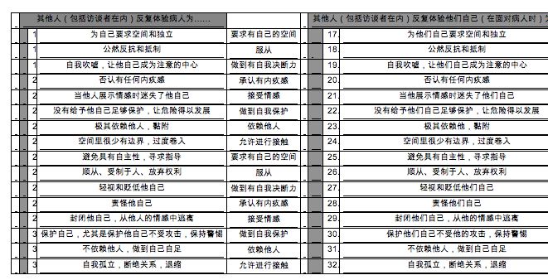
Evaluation form axis II
4.1 Item List of Interpersonal Relations

Slide 39
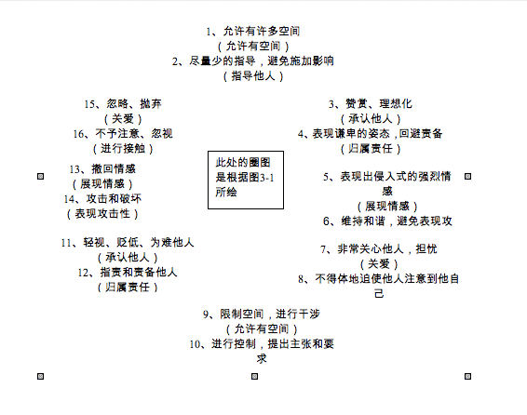
4.2 Circumplex Model of Interpersonal Relations: towards Others

Slide 40
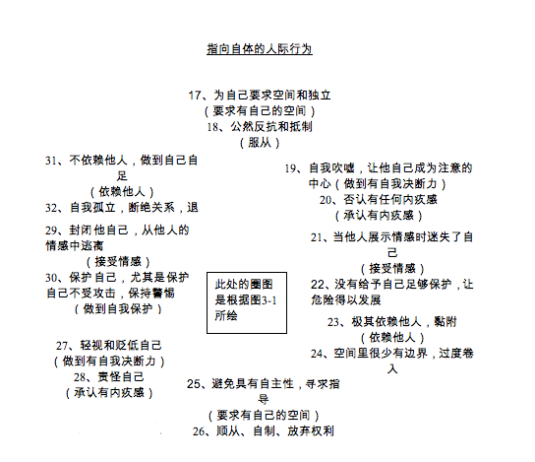
4.2 Circumplex Model of Interpersonal Behavior: towards Self

Slide 41
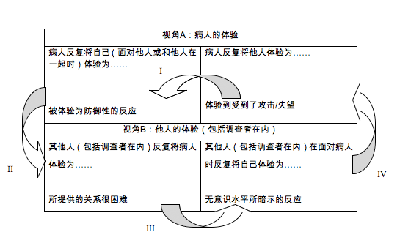
Evaluation form axis II
4.3 Relationship Diagnosis Schema

Slide 42
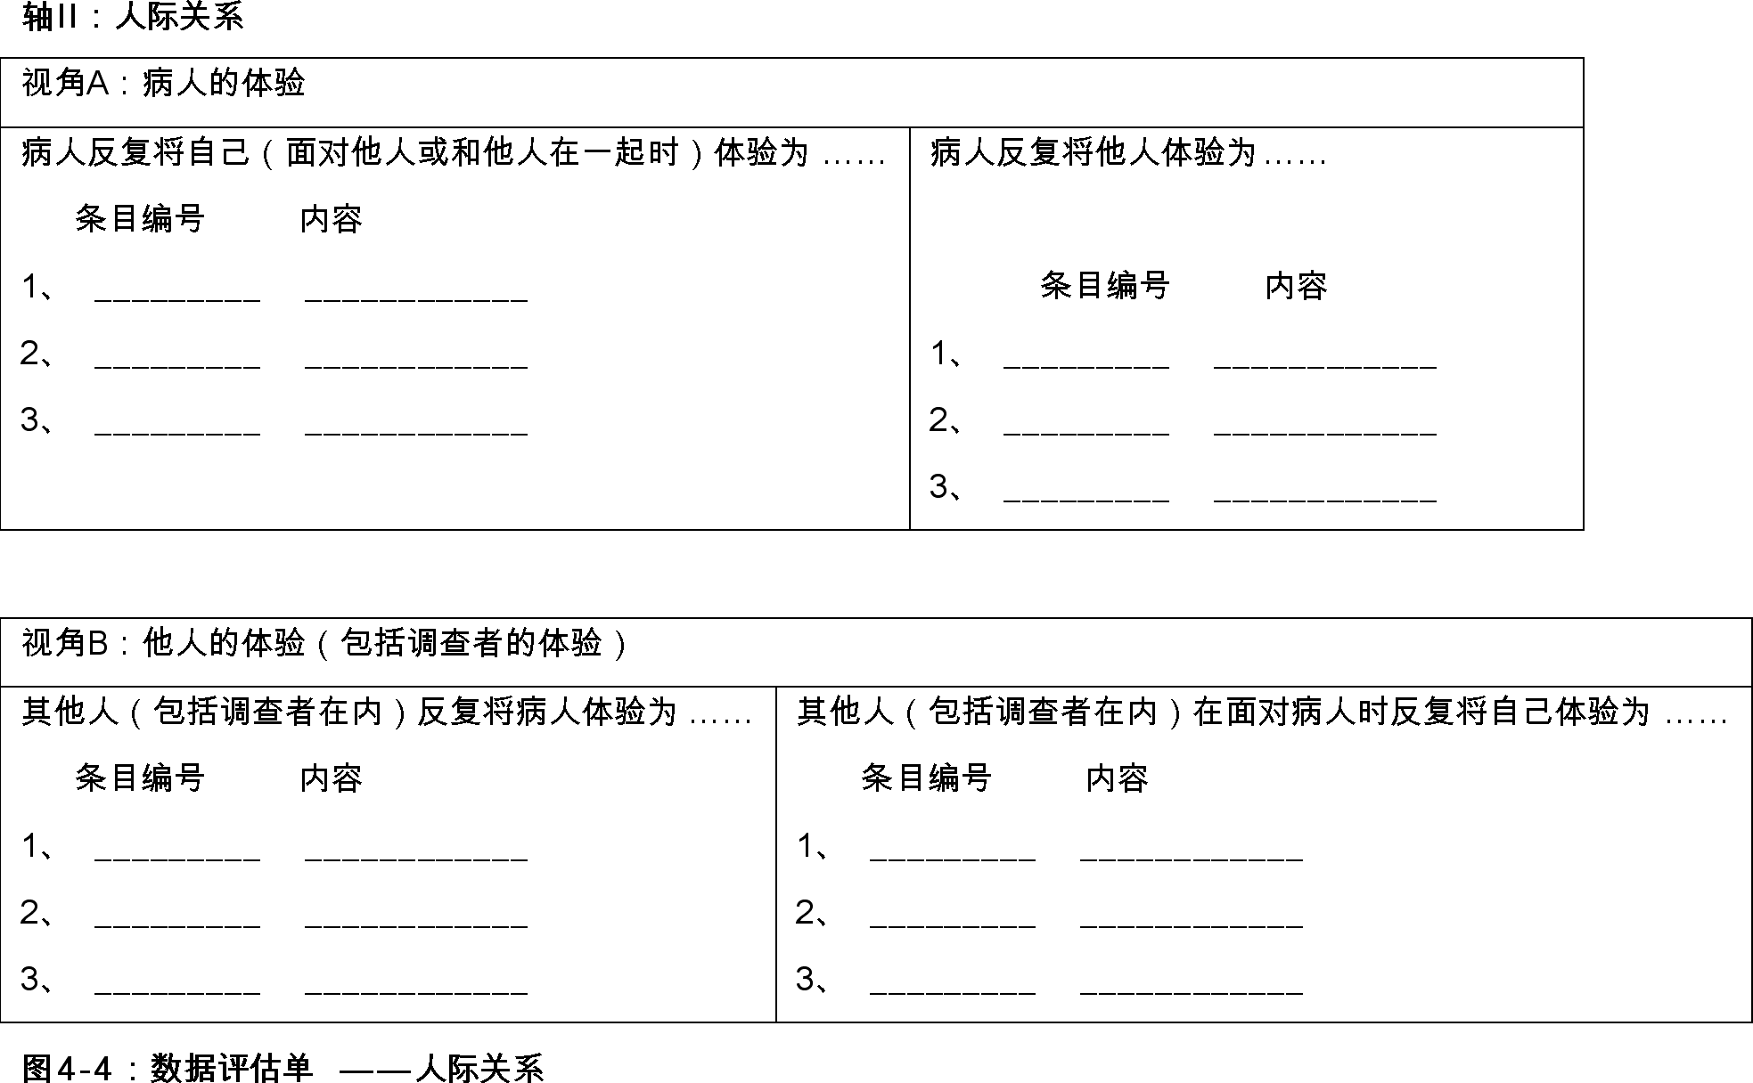
Fig 4.4 Data Evaluation Sheet Interpersonal Relations

Slide 43
33岁病人
典型的贪食
长期滥用泻药
轴 I
中等严重度的症状
高度的痛苦
疾病的心理学概念
希望心理治疗:
情感支持和动机的内省 / 澄清
好的资源

Slide 44
4.2.3.7 临床案例
一位32岁的病人在一次抑郁性的自杀危机后被收治入院进行治疗。当他不得不因为某种疾病入院治疗数周时，和他在一起6年之久的女友离开了他——从他的角度来看，这是一次完全出乎其意料之外的举动，他也无法解释其原因。与他如何处理他的关系相关的问题在他的工作关系中表现得很明显：根据他自己的说法，他会担负起十分重要且费神费力的工作，并且能够很好地胜任，但是总是再三地和他的上级起冲突。他们会修改他的决定却又不告知他，而且还会对他所做的安排视而不见，这在他看来，实在是对他的一种约束。这种情况会无端地发生，并且完全是因为这些人有更为权威的地位，这让病人感到很恼怒，而且促使他会不顾一切地、固执地为自己所处的位置而辩护。他觉得自己完全是正确的。这种局面最终会升级为病人收到终止合约的通知，或者病人自己愤然离职。

Slide 45
在与他直接的互动中，他给人的印象是不屈不挠，无坚不摧，就像一块顽石一样。实际上，面对任何问题或是质疑，他都不为所动。他难以置信的镇定是非常具有挑衅意味的，很快就能让别人觉得自己对他无能为力，而且还低他一头。在反移情中，先出现的冲动是和他进行一场权力和控制权的争夺，但随着而来的便是迅速的放弃，因为他实在难以触动。最后，最为强烈的冲动是希望从和他的接触中撤回来。
为这个例子所选择的条目见于图4-5中的评估单中。参考在表4-3中所列出的图式，可以形成以下的关系-动力联结：
病人确信他在工作中干得很出色，并且有权利期待自己的工作得到尊重和承认。但是，他却体验到别人忽视这一点（16），武断地支配他（10），而且很有可能会占他的便宜（14）。

Slide 46
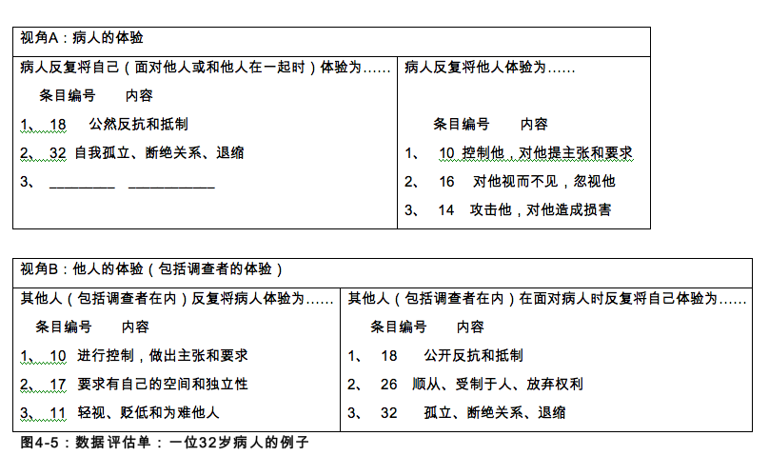
4.5 Data Evaluationsheet 32 y old patient

Slide 47
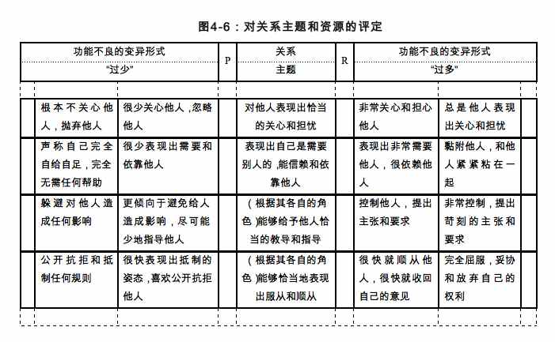
Fig. 4-6 Relationship Themes and Resources - Rating Sheet

Slide 48
关系动力学的简述
病人非常照顾他人，但她对自己却反复孤立和贬低.
她对此表示适应和协调.
在移情中，他对自己的贬低会导致他人忽视她。
这样回过来让她感到很孤独。

Slide 49
轴 3 冲突
基本假设
在动机系统的背景下，人内部及人际之间冲突的利益是人类生活的基本方面。

Slide 50
轴 3 冲突
基本假设
无意识的内部冲突代表了背道而驰的动机间的碰撞，例如对照顾和独立的基本需要

Slide 51
轴 3 冲突
冲突的背景
长期精神动力性冲突在人的经历中具有了固定形式，其总是在相似的情形下导致同样的行为模式，但不为人而知。

Slide 52
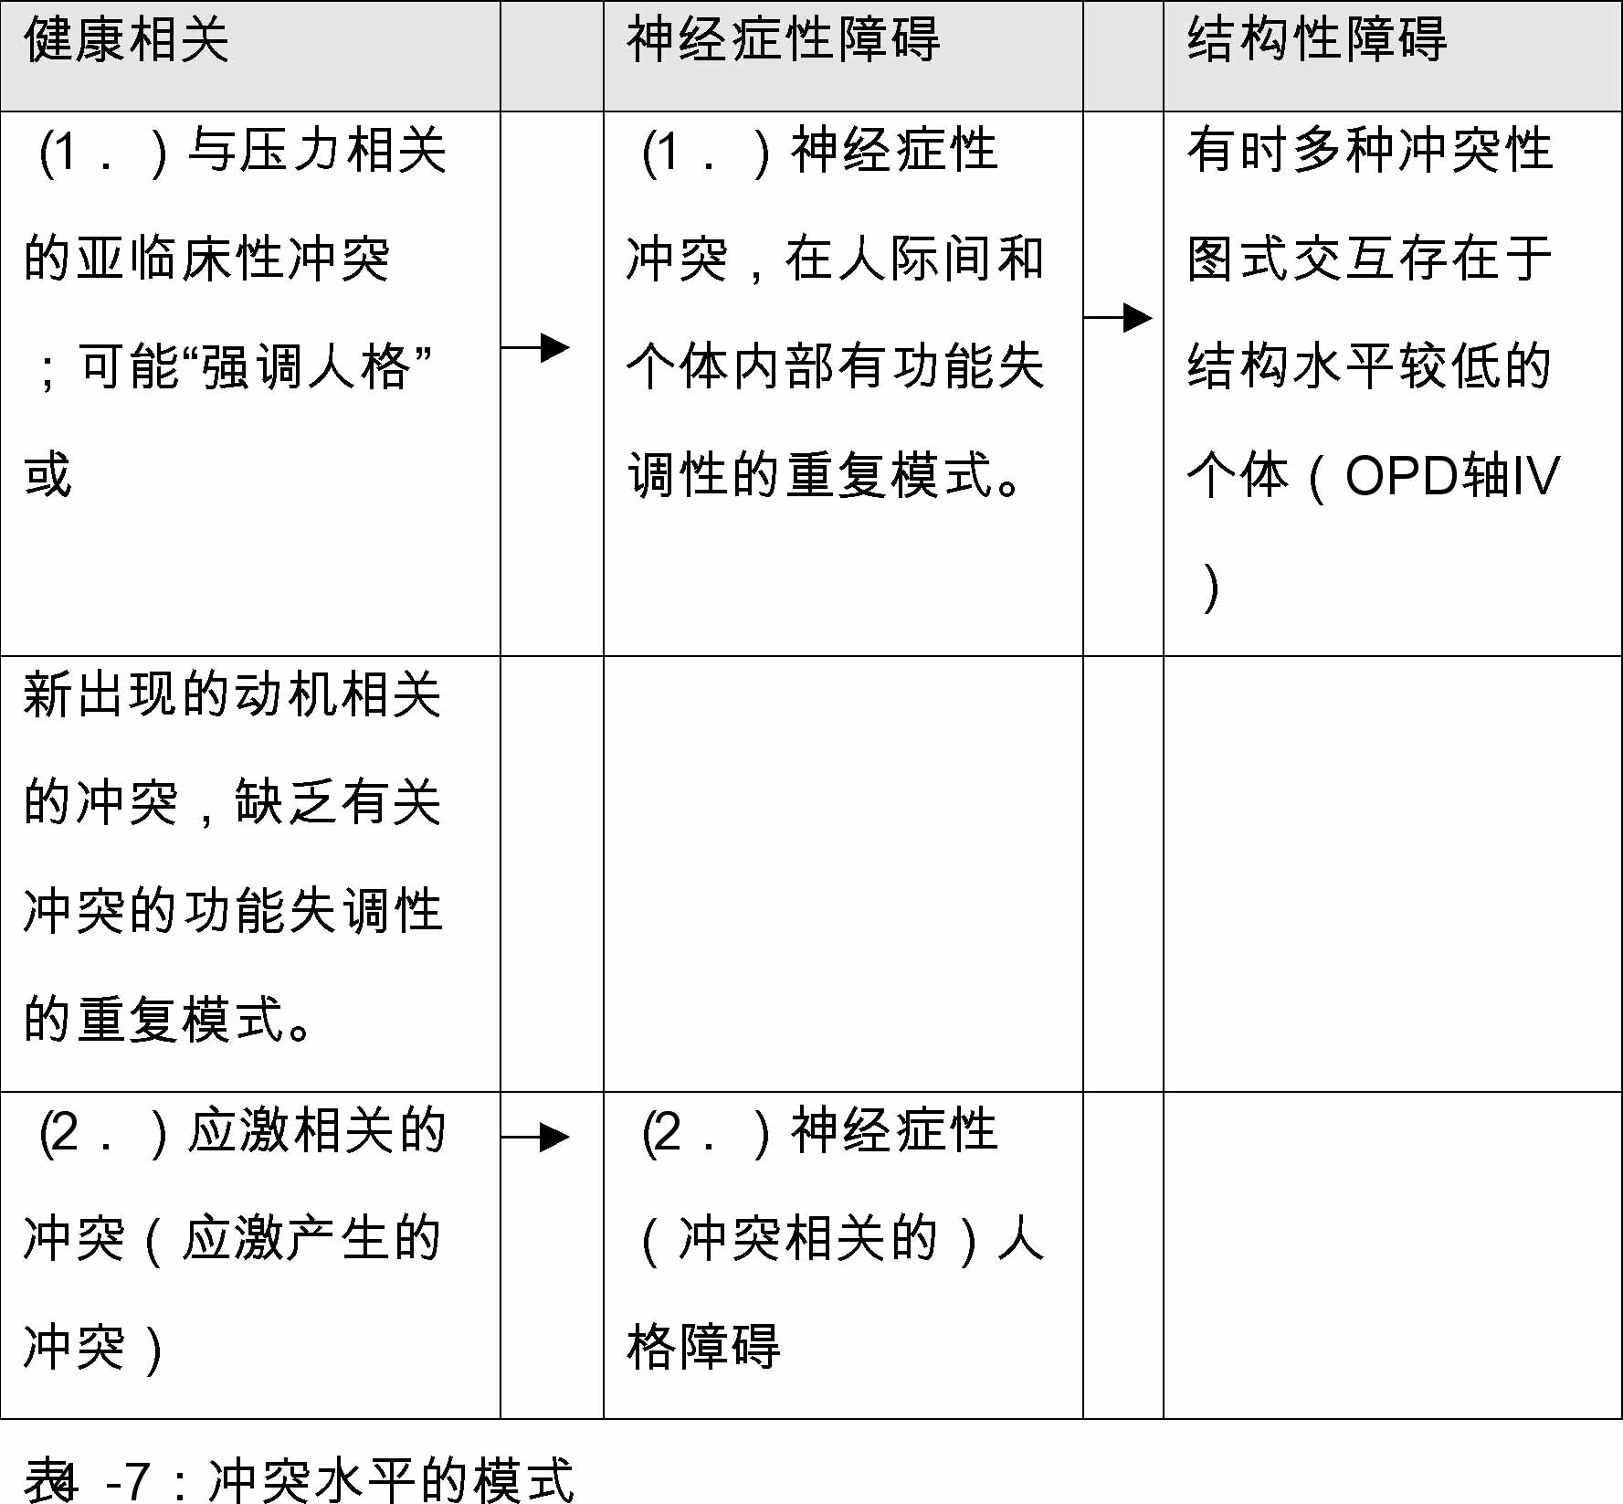
轴 3 冲突
冲突的背景
Fig. 4.7 Model of Conflictual Levels

Slide 53
轴 3 冲突
基本假设
在每个冲突类型下都有
被动和
主动 (病态恐惧的) 模式

Slide 54
轴 3 冲突
基本假设
每个冲突中都有主要方面

Slide 55
OPD-2中的冲突
„持续的冲突“:
(1.) 个体化 vs 独立
(2.) 服从 vs 控制
(3.) 照顾 vs 自给自足
(4.) 自身价值的冲突 (自身价值 vs 客体价值)
(5.) 内疚感冲突 (利己主义 vs 社会道德标准)
(6.) Oedipal冲突 (性化 vs 去性化)
(7.) 认同感冲突 (认同 vs 不协调)

Slide 56
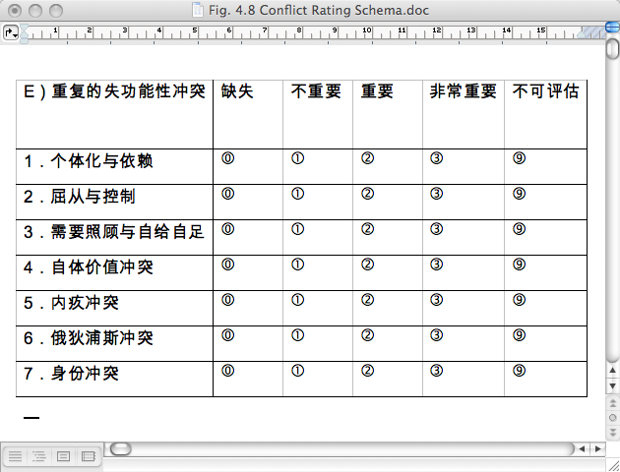
OPD-2中的冲突

Slide 57
1个体化与依赖
自我需要与客体具有亲密的关系, 这只存在于亲密的关系中
与
自我害怕和避免亲密的关系，且试图自主和与客体情感的疏离。

Slide 58
1个体化与依赖
    主要问题:
        任何的关系都是可能的吗?
    主要恐惧:
        失去关系
        失去自我
    主要情感:
        对亲密或疏离的反应性的焦虑

Slide 59
1个体化与依赖
    被动 模式:
    依赖,
    无助
    主动 模式:
    避免
    试图独立

Slide 60
1个体化与依赖
期待关系（但不照顾）
具有标志的依赖（被动模式）
vs
建立情感上的独立
(主动模式) 具有对联结渴望的压抑
(家庭/伴侣/权威).
疾病产生了“受欢迎”的依赖或是有关存在地威胁的依赖。

Slide 61
2服从 vs 控制
自我需要控制和主导客体，以便制定规则、义务、原则
与
自我喜欢屈从于它的客体，以便让它被主动和控制

Slide 62
2 服从 vs 控制
    主要问题:
        谁控制了关系的规则 ?
    主要恐惧:
        屈从;
        以破坏规则感到内疚和羞愧
    主要情感:
        气愤和焦虑

Slide 63
2 服从 vs 控制
被动 模式:
    屈从
    对他人
    对原则、义务和意识形态
主动 模式:
    反抗
    对统治、权力、影响、权力
    与权威抗议和斗争

Slide 64
2 服从 vs 控制
    服从/屈从
    (被动 模式)
vs.
    控制/反抗
    (主动 模式)
  决定了人际关系和内在体验.
疾病是“战斗”或顺从必须屈从而需忍耐的命运，面对医生时。

Slide 65
3 照顾 vs 自给自足
自我需要客体的注意、照顾和安全
(被动 模式)
vs.
自我偏于照顾别人、自给自足
(主动 模式)

Slide 66
3 照顾 vs 自给自足
    主要问题:
        谁提供了安全和照顾 ?
    主要恐惧:
        失去给与照顾的客体
    主要情感:
        忧伤和悲恸

Slide 67
3 照顾 vs 自给自足
被动模式:
依赖,
苛求，黏附
主动模式:
自给自足,
照顾其他人

Slide 68
3 照顾 vs 自给自足
希望照顾和保护，或者下面其中之一
导致强烈的依赖（被动模式，依赖和苛求）
自给自足的避开和谦逊 (利他主义的基本态度，主动模式).
对于患病，这些人被动的黏附或拒绝帮助。

Slide 69
4自身价值的冲突
自我需要得到它的较高的自我价值的保证
(主动 模式)
vs.
自我感到显而易见的贬值
(被动 模式)

Slide 70
4自身价值的冲突
  主要问题:
      我个人价值在客体眼中是非常的好/差?
  主要恐惧:
      失去个人的价值感
  主要情感:
      羞耻感

Slide 71
4自身价值的冲突
被动模式:
      自我贬低、放弃、负性的自我形象、伤害感
主动模式:
      补偿性的努力：调解自我价值、理想化、高自信、感到无懈可击

Slide 72
4自身价值的冲突
自我价值感
易脆的或听天由命的、自暴自弃的 (被动模式)
补偿性的试图维持岌岌可危的支配感 (虚伪的自信，主动模式
).
患病导致自我价值的危机，但可能恢复自我形象.

Slide 73
5内疚感冲突
自我需要向高标准化的水平看齐
vs.
自我担心破坏标准化的水平

Slide 74
5内疚感冲突
  主要问题:
      我是对的或有罪的?
  主要恐惧:
      犯了错误
      破坏了规则
  主要情感:
      罪恶感

Slide 75
5内疚感冲突
被动模式:
倾向于屈于罪恶感,
受虐倾向,
负责,
自我控诉、开脱其他人
主动模式:
控告他人,
自以为是、自我为中心、冷漠、拒绝自己的责任或内疚

Slide 76
5内疚感冲突
内疚是被承认的，以至于受虐倾向及自我谴责的泛滥 (被动模式),
或
完全没有内疚感；他们被指派给其他人或者其他人为患病背黑锅 (主动模式).

Slide 77
6 Oedipal冲突
自我需要在它的成熟的性别身份下存在
(主动模式)
vs.
避免性别身份感及其行为 (被动模式)

Slide 78
6 Oedipal冲突
    主要问题:
    真正的性别身份及其性别行为是什么？
    主要恐惧:
    面临不确定的性别身份方面
    主要情感:
    尴尬、困惑和焦虑

Slide 79
6 Oedipal冲突
被动模式:
天真无知的，无性爱或挑逗性特质，缺乏对性爱特质的感知
主动模式:
性感，泛化的性话题 (没有满足感),
诱人的、蛊惑的、表演性的、竞争性的或夸张的性别角色

Slide 80
6 Oedipal冲突
对性爱或性别行为缺乏感知、内省和感觉 (被动模式),
或
追求生活各个方面，没有满足感 (主动模式).
这里我们排除由其他原因所引起的性行为障碍.

Slide 81
7认同感冲突
自我需要存在于清晰的社会认同感中
vs.
对内部或外部不同的忠诚需要不同的角色

Slide 82
7认同感冲突
主要问题:
我有一个全面的认同感吗？
(角色认同感包含文化、社会、性等等角色)
主要恐惧:
存在于清晰的认同感角色中是没有可能
主要情感:
不安全感

Slide 83
7认同感冲突
被动模式:
缺少认同感、认同感的不一致、角色的不安全感
主动模式:
补偿性的试图一致认同感、从团体、工作、家庭、伴侣那里借用认同感。

Slide 84
轴 3 冲突
冲突的背景 1
长期精神动力性冲突在人的经历中具有了固定形式，其总是在相似的情形下导致同样的行为模式，但不为人而知。我们区分了以下的不同背景：
      伴侣关系/家庭
      原生家庭
      职业生活
      财产的处理
      社会环境
      疾病意义

Slide 85
轴 3 冲突
基本假设
        评估基于：
        生平的材料,
        背景的理解
        移情/反移情

Slide 86
轴 3 冲突
排出标准

Slide 87

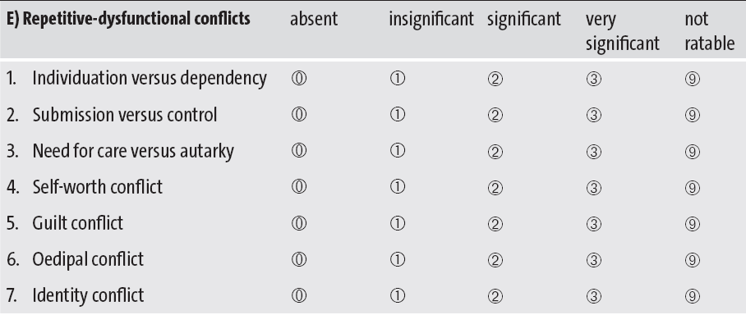
反复失调的冲突评估

Slide 88
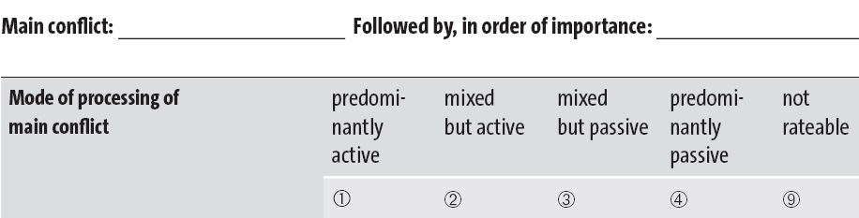
主要冲突和模式

Slide 89
轴 4 结构
基本假设
精神分析的感念化
Freud (1923) >
结构的心理图式
Abraham (1925) >
性格的结构
Schultz-Hencke (1951) >
神经症的结构
Kernberg u.a. >
客体关系的心理内部结构

Slide 90
轴 4 结构
基本假设
定义:
结构是自我进行自我塑形、调整功能、调解与他人关系的方式。

Slide 91
轴 4 结构
基本假设
通过在最近1到2年的人际交往中的表现对潜在的结构的评估

Slide 92
轴 4 结构
基本假设
结构决定于潜在的生长发育的过程（迟缓-改变-模式）。

Slide 93
结构的纬度 （OPD 2）
自体和客体的感知
感知自体 感知客体
调节
调节自体 调节与客体的关系
情感交流
内心的情感交流 与他人的情感交流
亲附
与内在客体的亲附 与外在客体的亲附

Slide 94
自我与客体的关系从下面6个方面所描述，其表示了6个引人注意的功能。
自我感知
自我反省,自我形象的获得（倘若能区分自我和个体）及该形象不随时间而变，并于心理性别和社会方面的认同一致); 能分化内部过程和最重要的情感方面（情感的分化）的能力

Slide 95
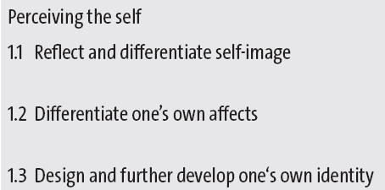
感知: 自我感知

Slide 96
自我与客体的关系从下面6个方面所描述，其表示了6个引人注意的功能。
4. 客体感知
区分内部和外部现实的能力及因此而感知他人作为完整的个体并具有他们自己的目标、权力、矛盾,致使能与他们产生共情。

Slide 97
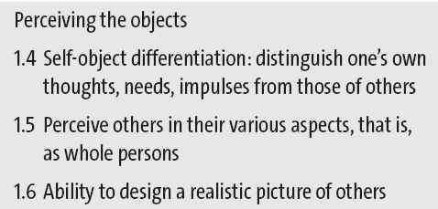
感知: 客体感知

Slide 98
自我与客体的关系从下面6个方面所描述，其表示了6个引人注意的功能。
  2. 自我调节
  调解自我，因此自我被体验并产生有能力的行为、指导和整合个人的需要和情感、忍耐压力和恢复平衡。特别重要的是在现实水平上评价自尊的能力及调解它的波动。

Slide 99
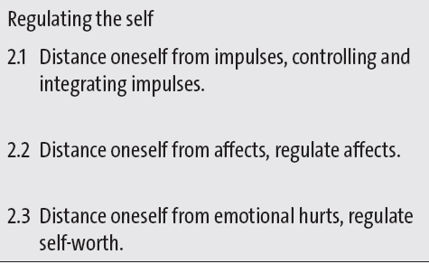
调解: 自我

Slide 100
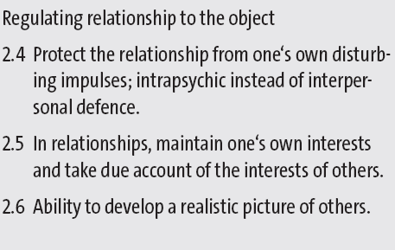
调节: 客体关系

Slide 101
自我与客体的关系从下面6个方面所描述，其表示了6个引人注意的功能。
5. 交流
情感上与他人互动、与他人接近、与他人交流并能理解他人情感的信号。

Slide 102
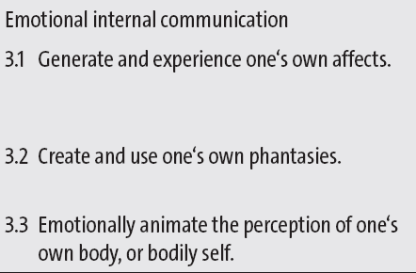
情绪交流: 内部

Slide 103
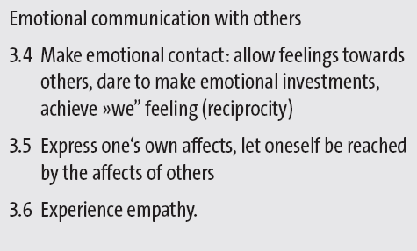
情绪交流: 与他人

Slide 104
自我与客体的关系从下面6个方面所描述，其表示了6个引人注意的功能。
6. 依附
他人的内部表述 (客体的内化) 及随时间而恒定 (客体的恒定). 能够在联结和分离间游刃有余 (辞别和忧伤). 能够通过发展和遵守规则来保护与互动中重要伴侣的联结。

Slide 105
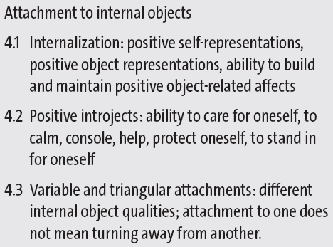
依附: 内部客体

Slide 106
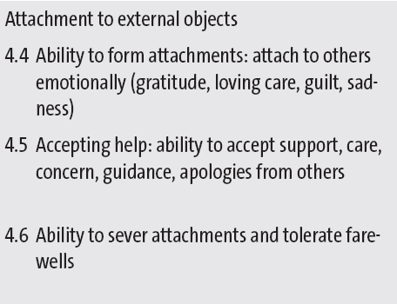
依附: 外部客体

Slide 107
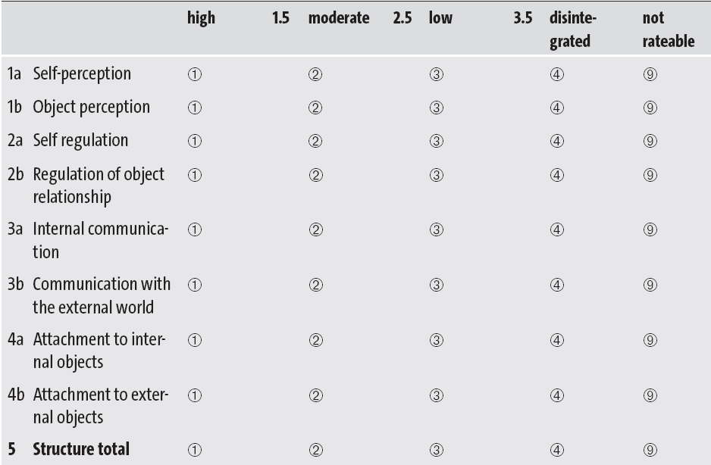

Slide 108
治疗计划

Slide 109
定义: 焦点
通过OPD发现的这些人格特征
被认为是导致疾病发生并维持的焦点
并且对临床精神动力学理解起到非常关键的作用.
与之有关的假设是：针对这个焦点需要做一些改变
以至于实现一个实质性的进步

Slide 110
OPD-2 焦点列表
      关系焦点
      个体化 vs. 依赖
      控制 vs. 服从
      自给自足 vs. 照顾
      自身价值冲突
      内疚感冲突
      Oedipal冲突
      认同冲突
    自我反省
    情感分化
    认同感
    自我/客体 感知
    整体客体感知
    情感容忍
    冲动调解
    自我价值调解 关系保护
    利益平衡
    预期
    情感体验
    幻想应用
    身体 自体
    建立联系
    情感交流
    共情
    内化
    内投射应用
    关系的多样化
    依附能力
    接受帮助
    取消依附
结构
Konflikt

Slide 111
心理动力学焦点
(患者患有非典型贪食症)
冲突焦点
是她自己处于背景中以得到感谢和照顾
(照顾 vs. 自给自足; 自我满足 冲突),
结构焦点
患者陷于情感中；她不能与自己保持适当的距离以便调解和理解她的觉醒 (自我调节: 情感的忍耐)
典型互相作用的纠缠 (关系焦点)
患者很照顾他人，但她自己不断的被孤立和被贬低，她对此做出了适应和妥协的反应.
在移情中她的自我贬值得到了验证，致使他人不理解她，这样反过来更加强了她的孤单.

Slide 112
轴 5
根据ICD-10 和 DSM-IV
心理和心身障碍

Slide 113
OPD 可靠性
首次对第一版OPD多中心研究中来自于16所心理治疗中心的134位诊断专家参加了首期研究和来自5所中心的38位诊断专家参与了第二期的研究。评估集中在其不同轴的可行性、实用性和诊断者之间的可靠性，以便相对来说更方便于应用。对诊断标准的适合度检测和诊断过程的可信度均显示了该系统的良好检验.修正的不同评估者间的可靠性的百分比和变化有赖于OPD的经验。
在最近的5年中进行了7次设计不同的有关可靠性的研究，不同诊断轴的评估者之间的可靠性分布在.5 和 .8 之间(Grande et al. 2000)

Slide 114
评估

Slide 115
Heidelberger Umstrukturierungsskala (HSCS)

Slide 116
例如: 住院进行心理治疗的女病人

Slide 117
http://www.opd-online.net

